Slide 1
Sistema de Gestão de NF-e com IA
Transformando Dados Fiscais em Vantagem Competitiva
Projeto de Conclusão de Curso: Agentes Autônomos com Redes Generativas
Apresentação para a Banca Examinadora Novembro de 2025
06/11/2025
Gestão de NF-e com IA
Grupo SIA

Slide 2

Sejam bem-vindo(a)s.
Nossa Equipe:
Este projeto foi desenvolvido pelo Grupo SIA (Soluções Inteligentes Autônomas) e é o resultado de um trabalho intensivo em tecnologias de ponta, focado em resolver um problema real e latente no mercado brasileiro.
Ícaro Ribeiro
Líder
Ícaro Ribeiro
Engenheiro de Software Senior
06/11/2025
Gestão de NF-e com IA
Grupo SIA

Slide 3
Tabela de Conteúdo
1.
5.
2.
6.
3.
7.
4.
8.
O Problema
Modelo de Negócio
A Solução
Adoção de Mercado
O Produto em Ação
Vantagens Competitivas
Valor de Mercado
Próximos Passos
06/11/2025
Gestão de NF-e com IA
Grupo SIA

Slide 4
1. O Problema
95% das empresas brasileiras pagam mais impostos do que deveriam
(Fonte: Instituto Brasileiro de Planejamento e Tributação - IBPT)
06/11/2025
Gestão de NF-e com IA
Grupo SIA

Slide 5
O “Custo Brasil” Fiscal é definido por:
1.
2.
3.
Complexidade
Extrema
Processos Manuais Lentos
Falta de Visibilidade Estratégica
Milhares de regras fiscais que levam a erros de escrituração.
Horas gastas na digitação e conferência de notas, gerando gargalos operacionais.
Gestores tomam decisões sem uma visão clara e consolidada dos dados fiscais.
E o Cenário se agrava: A Reforma Tributária (EC 132/23) cria uma urgência sem precedentes para a organização e otimização fiscal.
06/11/2025
Gestão de NF-e com IA
Grupo SIA

Slide 6
2. A Solução
Apresentamos o Sistema de Gestão de NF-e com IA
Uma plataforma inteligente que automatiza o fluxo de dados fiscais e os transforma em insights acionáveis.
06/11/2025
Gestão de NF-e com IA
Grupo SIA

Slide 7
Nossos 3 Pilares:
1.
2.
3.
Automação de Ponta a Ponta
Análise Visual e Intuitiva
Assistente Conversacional com IA
Deixe que nossos agentes de IA cuidem da extração, mapeamento e inserção dos dados. Zero entrada manual, zero erros operacionais.
Dashboards interativos que revelam padrões de faturamento, performance de produtos e tendências geográficas. Transforme dados em decisões.
Faça perguntas complexas em português e obtenha respostas instantâneas com textos e gráficos. Converse com seus dados.
06/11/2025
Gestão de NF-e com IA
Grupo SIA

Slide 8
3. O Produto em Ação
Exibimos mini-capturas de tela das funções do sistema
Nossa missão é democratizar a inteligência fiscal, tornando a gestão tributária simples, estratégica e eficiente.
06/11/2025
Gestão de NF-e com IA
Grupo SIA

Slide 9
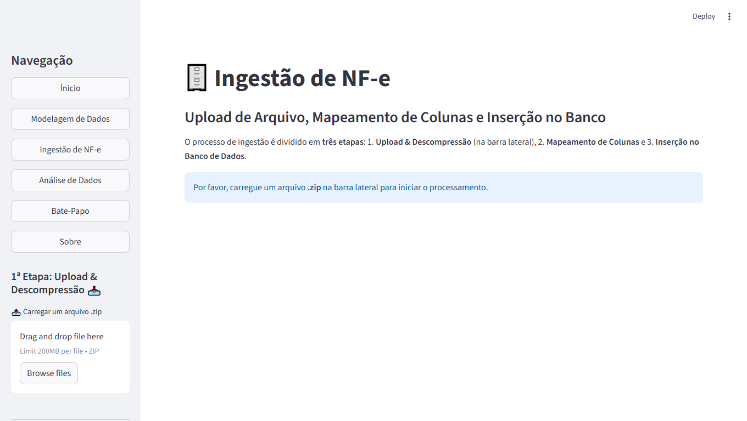
Ingestão Automatizada
Envie Arquivo ZIP com NF-e
O usuário faz o upload das NF-e em formato CSV compactadas. Nosso Agente Supervisor orquestra especialistas em IA que descompactam, mapeiam e inserem os dados no banco. Simples, rápido e seguro.
06/11/2025
Gestão de NF-e com IA
Grupo SIA

Slide 10
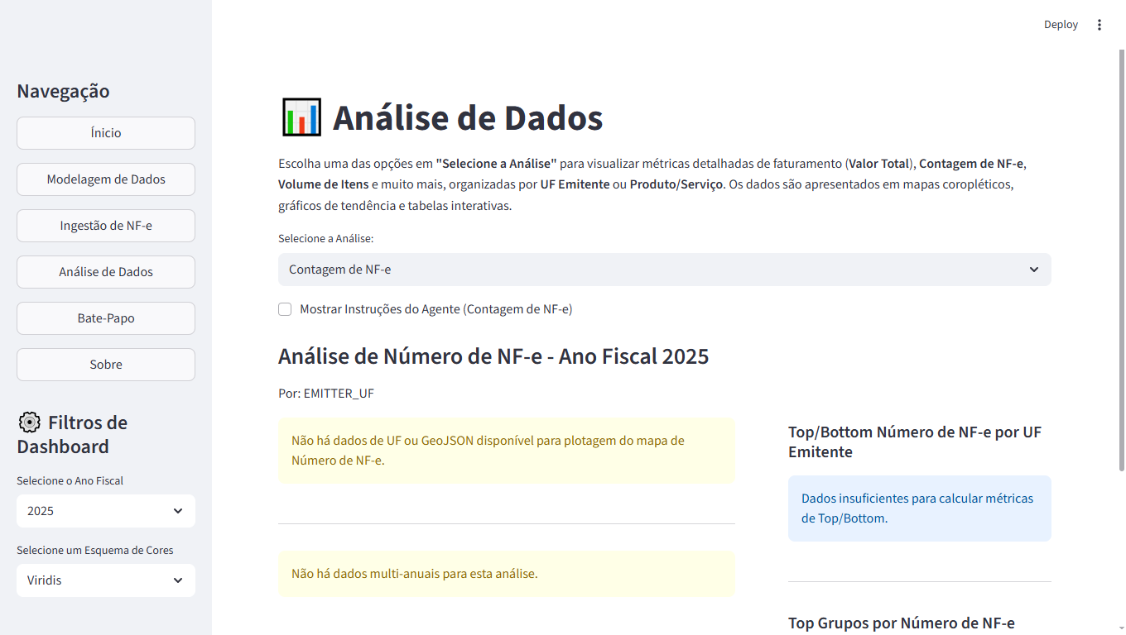
Dashboards Interativos
Crie Elementos Visuais
Com um clique, visualize o faturamento total por estado em um mapa, analise o ranking dos produtos mais vendidos ou filtre dados por qualquer período.
06/11/2025
Gestão de NF-e com IA
Grupo SIA

Slide 11
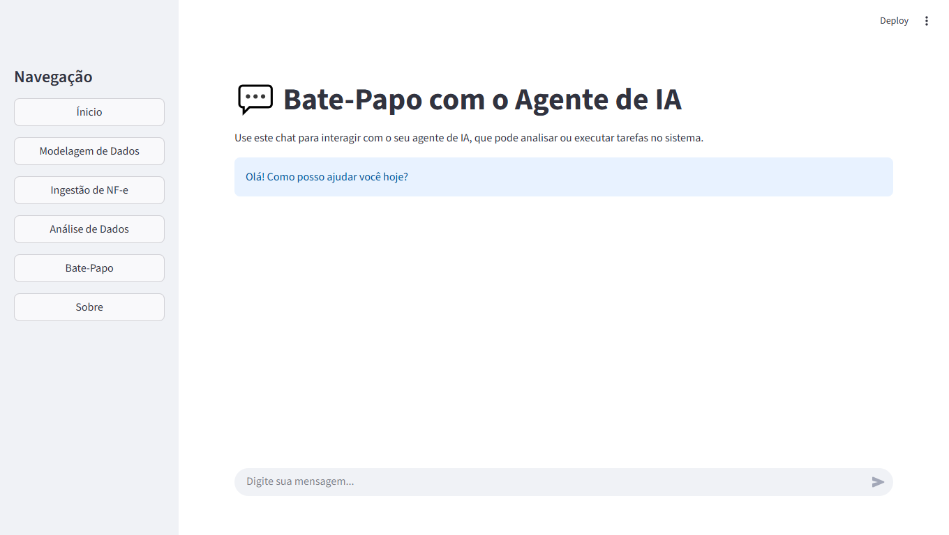
Assistente de IA
Faça Perguntas
Abra o chat e pergunte: "Qual o valor médio das notas em São Paulo no mês de Novembro de 2025?". O sistema entende, consulta os dados e gera a resposta, inclusive com elementos visuais.
06/11/2025
Gestão de NF-e com IA
Grupo SIA

Slide 12
4. Valor de Mercado
Um mercado vasto e em plena transformação digital
A necessidade de otimização fiscal nunca foi tão alta.
06/11/2025
Gestão de NF-e com IA
Grupo SIA

Slide 13
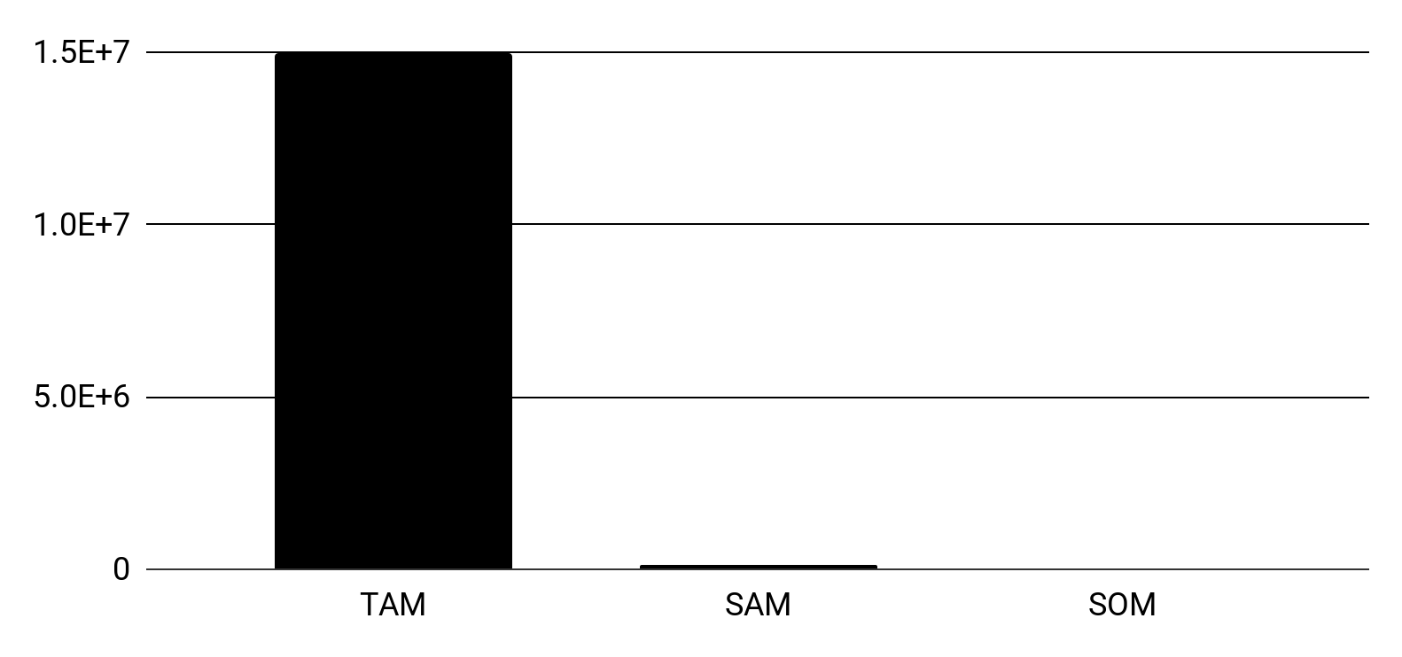
Números do Mercado:
Mercado Total Endereçável (TAM): Mercado brasileiro de software de gestão (ERP) e fiscal.
R$ 15 Bi
100.676 un.
5.000 un.
TAM
SAM
SOM
Mercado Endereçável e Acessível (SAM): Organizações Contábeis no Brasil que atendem milhões de PMEs e precisam de ferramentas eficientes.
Mercado Obtível (SOM): Nosso foco inicial são 5.000 escritórios de contabilidade e PMEs que buscam uma solução de BI fiscal moderna e acessível.
06/11/2025
Gestão de NF-e com IA
Grupo SIA

Slide 14
5. Modelo de Negócio
Modelo SaaS (Software as a Service) Freemium
Acessível, escalável e focado em gerar valor contínuo.
06/11/2025
Gestão de NF-e com IA
Grupo SIA

Slide 15
Nossos 3 Planos e Preços:
Plano Básico (Freemium) | Plano Profissional | Plano Enterprise
Grátis | R$ 19,90/mês | Sob Consulta
Processamento de até 500 NF-e/mês | Processamento de até 10.000 NF-e/mês | Volume ilimitado de NF-e
Dashboards Padrão | Dashboards Personalizáveis | Agente de Auditoria Fiscal
Assistente de IA (básico) | Assistente de IA (avançado) | Integração com ERPs
06/11/2025
Gestão de NF-e com IA
Grupo SIA

Slide 16
6. Adoção de Mercado
Estratégia focada em quem mais precisa: contadores e PMEs.
06/11/2025
Gestão de NF-e com IA
Grupo SIA

Slide 17
Nossas 3 Estratégias:
1.
2.
3.
Parcerias
Estratégicas
Marketing
de Conteúdo
Modelo
Freemium
Alianças com escritórios de contabilidade para que ofereçam nossa plataforma como um diferencial para seus clientes.
Criar artigos, webinars e guias sobre eficiência fiscal e a nova reforma tributária, posicionando nossa marca como autoridade no assunto.
Permitir que empresas testem o poder da nossa ferramenta gratuitamente, criando uma base de usuários sólida para conversão em planos pagos.
06/11/2025
Gestão de NF-e com IA
Grupo SIA

Slide 18
7. Vantagens Competitivas
Destaque competitivo alcançado com ideias chave em oportunidades de mercado
06/11/2025
Gestão de NF-e com IA
Grupo SIA

Slide 19
Por que somos diferentes?
Arquitetura de
IA Multiagentes
Foco no Gestor (Não Apenas no Contador)
Mais inteligente, flexível e escalável que soluções monolíticas. Nosso sistema “pensa” de forma especializada
Nossas ferramentas são projetadas para a tomada de decisão estratégica, não apenas para a conformidade fiscal
Experiência de Usuário Inovadora
Custo-Benefício Superior Comparado ao Mercado
Em nossa análise, não foi identificado nenhum concorrente que permita ao gestor "conversar" com seus dados fiscais.
Nós acreditamos oferecer o poder de análise de um ERP de ponta por uma fração do preço
06/11/2025
Gestão de NF-e com IA
Grupo SIA

Slide 20
8. Próximos Passos
Nossa visão é criar um ecossistema fiscal completo
06/11/2025
Gestão de NF-e com IA
Grupo SIA

Slide 21
Próximos passos
Iniciativas |  | Q1 2026 |  |  |  | Q2 2026 |  |  |  | Q3 2026 |  |  |  | 2027
Lançamento do Módulo de Processamento de XML e PDF com OCR
Implementação do Agente de Auditoria Fiscal para detecção proativa de inconsistências
Desenvolvimento de Conectores para Integração com os principais ERPs do mercado
2028+: Visão de Longo Prazo - Evolução da plataforma com modelos de Machine Learning para antecipar o futuro: de previsão de faturamento a otimização de impostos.
06/11/2025
Gestão de NF-e com IA
Grupo SIA

Slide 22
Obrigado!
Grupo SIA | Ícaro Ribeiro
icaroribeiro@hotmail.com
https://www.linkedin.com/in/icaroribeiro
06/11/2025
Gestão de NF-e com IA
Grupo SIA

Slide 23
Thanks!
Do you have any questions?
youremail@freepik.com
+34 654 321 432
yourwebsite.com
Please keep this slide for attribution
DD/MM/YYYY
Feature Name/Product
Your Company Name

